Slide 1

Esta clase va a ser
grabada
Notes:
Colocar todas las clases.

Slide 2
Unidad 6. REACT JS
Context API en React
Notes:
Obligatoria siempre

Slide 3

Objetivos de la clase
Organizar los eventos aplicativos de nuestros proyectos.
Crear interacciones persistentes entre componentes.
Desarrollar implementaciones custom de context.
Diagnosticar y solucionar problemas de rendering.
Notes:
Redactar los objetivos en función de los conocimientos y habilidades a desarrollar en la clase

Slide 4

MAPA DE CONCEPTOS
Creación
Contexto
Proveedor
Consumiendo un contexto
Declarando un consumidor
Contexto dinámico
Creación de un custom provider
Nodo proveedor
Configuración

Slide 5
MAPA DE CONCEPTOS
¿Qué es y para qué sirve?
Recapitulando: principios básicos React
Técnicas de rendering condicional
Otras técnicas para control tradicional
Render optimization
React Memo
Notes:
Se puede usar para comenzar o finalizar la clase, según sea más conveniente. La información de este slide es de relleno.
Recurso: Mapa de conceptos (genérico)
Muestra rápidamente los contenidos de la clase y cómo se relacionan. Ayuda a los estudiantes a evitar “perderse” durante la clase, al avanzar en un sentido lineal una diapositiva tras otra. El ejemplo pertenece a la primera clase del curso UX/UI.
Sugerencia: -También se pueden mostrar con un menor énfasis o colores apagados, aquellos contenidos de clases anteriores y que se vinculen con la actual.
-Resaltar con color los temas que se abordan en la clase.
Colores
Categorías principales: Pleno en #27282d con texto en blanco.
Categorías secundarias (o a destacar): Pleno en #393b43 con texto en blanco.
Categorías terciarias: Borde en #393b43 con texto en #222222.

Slide 6


Context
Administrar un Context te servirá para gestionar y compartir datos a través de componentes sin tener que pasar manualmente props a lo largo de la jerarquía de componentes. Algunos casos de uso son: datos del usuario activo, configuración del tema de estilos de la interfaz, o la gestión del carrito de compras para tu proyecto.
Notes:
En esta slide se retoma sobre un tema en específico de algún contenido pregrabado en caso de que sea necesario. Señalar en “Notas al orador” la duración (en minutos) que se sugiere para el momento de repaso teniendo en cuenta que el foco de las clases es la práctica.

Slide 7
Recapitulación Context
Permiten compartir un valor único cross-app.
Reducen el wrapper-hell (infierno de nesting).
No sólo pueden llevar values, sino cualquier tipo de fn, obj o referencia.
Toman el valor del provider más cercano o el definido durante su declaración.
Notes:
Usar para slides de sólo texto con instancias a destacar.

Slide 8
Nodo Proveedor y Custom Provider
Creando un componente y, usándolo como Custom Provider, podrás administrar información de la aplicación de forma dinámica utilizando el hook useState. Cada vez que ocurra una actualización de estado en el Custom Provider, esta se propagará a todos los componentes consumers.
Con un Custom Provider podrás administrar todos los productos que el usuario agregue al carrito, y crear funcionalidad que te permita manipularlo
Notes:
En esta slide se retoma sobre un tema en específico de algún contenido pregrabado en caso de que sea necesario. Señalar en “Notas al orador” la duración (en minutos) que se sugiere para el momento de repaso teniendo en cuenta que el foco de las clases es la práctica.

Slide 9
Rendering condicional
El rendering condicional en React se refiere a la capacidad de mostrar diferentes elementos o componentes en función de ciertas condiciones.
Hay diversas maneras de alterar el renderizado de componente en base a información que provenga del estado, de props o de datos externos.
Notes:
En esta slide se retoma sobre un tema en específico de algún contenido pregrabado en caso de que sea necesario. Señalar en “Notas al orador” la duración (en minutos) que se sugiere para el momento de repaso teniendo en cuenta que el foco de las clases es la práctica.

Slide 10
Rendering condicional
Utilizando operadores condicionales, también podemos modificar distintas características de los elementos de la interfaz, como su className o Style, y así generar diferente impacto visual dependiendo de las props que recibe un componente o de datos externos.
Notes:
En esta slide se retoma sobre un tema en específico de algún contenido pregrabado en caso de que sea necesario. Señalar en “Notas al orador” la duración (en minutos) que se sugiere para el momento de repaso teniendo en cuenta que el foco de las clases es la práctica.

Slide 11
Render optimization
Memo es una función de optimización de rendimiento que sirve para memorizar o almacenar en caché el resultado de un componente, evitando su renderización innecesaria cuando las props no han cambiado. Al envolver un componente con React.memo, se compara las props actuales con las props anteriores, y solo se vuelve a renderizar si hay cambios.
Notes:
En esta slide se retoma sobre un tema en específico de algún contenido pregrabado en caso de que sea necesario. Señalar en “Notas al orador” la duración (en minutos) que se sugiere para el momento de repaso teniendo en cuenta que el foco de las clases es la práctica.

Slide 12
El costo de memo
Ten en cuenta, que el uso de memo tiene un costo secundario asociado, ya que React debe almacenar en memoria una representación del componente y realizar una verificación adicional de props.
Por este motivo, es importante utilizar memoization solo en los casos recomendados y realizar un diagnóstico previo de tu aplicación para determinar si su uso implica una mejora real en la performance.

Slide 13

User Context
¡Vamos a recuperar lo trabajado durante la semana!
Duración: 10 minutos.
Notes:
(OPCIÓN DASH)

Slide 14


EJERCICIO
User Context
Consigna
Edita la siguiente aplicación de Stackblitz.
Crea un context para almacenar los datos del usuario y evitar el paso de props a cada componente. Implementa el context.Provider para brindar acceso a los datos de usuario a los componentes children. Utiliza useContext() en cada componente para recibir la información almacenada en el context en lugar de las props.
Tips
Recuerda que a useContext debes enviarle por parámetro el context al cual deseas conectarte
Utiliza el context.Provider como componente wrapper del resto de la aplicación
Context no es un reemplazo de props: solo utilizalo en caso que necesites compartir el mismo set de datos a través de múltiples componentes
Duración: 15 minutos.

Slide 15
Paso a paso
Creamos un nuevo contexto con createContext, con un valor por defecto { user: null, isLoggedIn: false}
Utilizamos context.Provider como wrapper del resto de componentes.
Descartamos los usos de props innecesarias.
Leemos la información del context utilizando el hook useContext.
Notes:
Utilizar esta slide para hacer un repaso de visto en el ejemplo en vivo.

Slide 16
¡Buen trabajo! 😎

Slide 17

Ejemplo en vivo
Creamos una estructura de context simple, utilizando createContext con un valor por defecto y consumiendo este context con useContext desde un componente de la app.
Duración: 10 minutos

Slide 18
Paso a paso
Creamos el contexto con createContext y un valor por defecto. Ejemplo: createContext({ title: “valor por defecto” })
Dentro de otro componente, importamos el hook useContext y la variable donde almacenamos el context.
Importamos el context.Provider en el nodo de nuestra app donde necesitemos utilizarlo, y envolvemos los componentes necesarios como childrens.
Notes:
Utilizar esta slide para hacer un repaso de visto en el ejemplo en vivo.

Slide 19
Crea tu contexto
Vamos a practicar lo visto
Duración: 15 minutos
Notes:
Usar para Actividades individuales. Profe/tutor: La duración que se sugiere para que los estudiantes realicen la actividad es de X minutos. A ellos se le suman X de puesta en común. Por ello, el total dedicado a la actividad completa será de aproximadamente X minutos.

Slide 20
ACTIVIDAD
Crea tu contexto
Descripción de la actividad.
En tu proyecto, crea una carpeta en src/context/ y un archivo cartContext.js. En él, crea un nuevo context con un array vacío como valor inicial.
Impórtalo como provider de tu app con value [] (puedes asignar algún valor de prueba para diferenciarlo del valor por defecto)
Pista: los pasos son los mismos que en las slides, pero deberás exportar tu context creado para poder usarlo en App.js.

Slide 21
Puesta en común
Duración: 5 minutos

Slide 22
Contexto dinámico
Notes:
Usar para los módulos más importantes de la clase, donde se introducen conceptos que se ven en varios slides. No hay que usarla para todos los módulos.

Slide 23

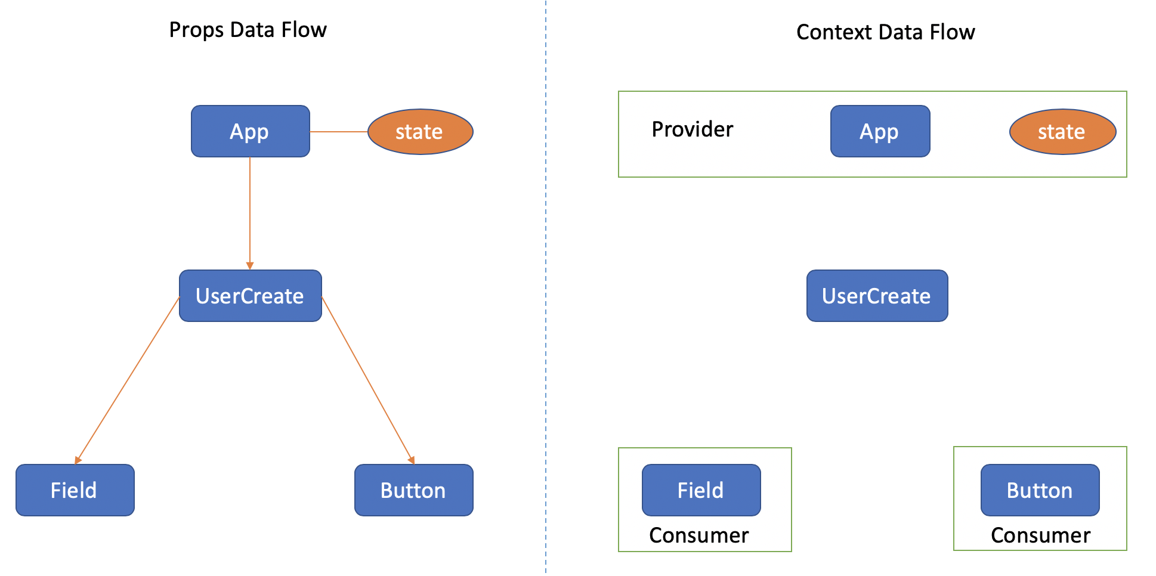
Contexto Dinámico
REEMPLAZAR
POR IMAGEN
Notes:
Usar para slides de imagen completa.

Slide 24


Contexto Dinámico
Flexibilidad de context
+
State
+
Hooks
+
Higher Order Components
=

Slide 25
Ejemplo en vivo
Creamos nuestro CustomProvider: un componente de fachada que administre un estado y renderize el context.Provider con su “value” ya definido.
Duración: 10 minutos

Slide 26
Paso a paso
Crea el componente proveedor que utilice el contexto y un estado interno con useState.
Renderiza el context.Provider inicial con todos los childrens recibidos en props
Crea una función que reciba un objeto como parámetro y lo guarde en el estado
Actualiza la prop “value” del context.Provider, con la variable de estado creado y la función
Notes:
Utilizar esta slide para hacer un repaso de visto en el ejemplo en vivo.

Slide 27
☕
Break
¡En 5 minutos volvemos!

Slide 28
Rendering Condicional
Notes:
Usar para los módulos más importantes de la clase, donde se introducen conceptos que se ven en varios slides. No hay que usarla para todos los módulos.

Slide 29
Ejemplo en vivo
Vemos ejemplos en los que aplicar las técnicas de renderizado condicional aprendidas
Duración: 20 minutos
Notes:
Para profes/ tutores: dejamos a su criterio qué ejemplos usa. En base a cómo vean la comisión y nivel, seleccionen los ejemplos que considern para utilizar las tecnicas de renderizado que se vieron.

Slide 30
Crea un Loader Component
Vamos a practicar lo visto
Duración: 10 minutos
Notes:
Usar para Actividades individuales. Profe/tutor: La duración que se sugiere para que los estudiantes realicen la actividad es de X minutos. A ellos se le suman X de puesta en común. Por ello, el total dedicado a la actividad completa será de aproximadamente X minutos.

Slide 31
ACTIVIDAD
Crea un Loader Component
Descripción de la actividad.
Crea en stackblitz un componente “Loader” dentro de la app que tenga una prop “loading” (boolean:true|false). Si loading es true, el componente debe mostrar “Loading…” y si es false, nada.
Extra: si quieres, puedes integrar algún spinner de la librería de UI que estés usando o buscar una alternativa.
Notes:
PARA PROFES/TUTORES: para esta actividad deben retomar lo trabajado en la actividad extra Clase 6 - actividad 2 de la guía de ejercicios complementarios para poder hacerlo en el tiempo establecido. No hacerlo desde cero.

Slide 32
Puesta en común
Duración: 5 minutos

Slide 33
¿Preguntas?
Te invitamos a dejar tu pregunta a través del chat
Notes:
(Probar si se puede hacer con Kahoot y de lo contrario que hagan preguntas activando micrófono o por chat).

Slide 34

#Coderalert
Ingresa a la Guía de actividades hacia el Proyecto Final y realiza la actividade “Cart Context”.
Ten en cuenta que el desarrollo de la misma será importante para la resolución del Proyecto Final.
Notes:
Para profes/tutores: Si bien las actividades recomendadas no son obligatorias ni reciben corrección, corresponden a ejercicios que aportan a la construcción de las pre entregas y Proyecto Final. En caso de que den los tiempos, les sugerimos que ingresen a la Guía y lean en conjunto las consignas.

Slide 35
Resumen
de la clase hoy
Eventos aplicativos persistentes
Context
CustomProviders
Rendering condicional
Memoization
Notes:
Obligatoria siempre. Completar el resumen con palabras claves de lo visto. En caso de cerrar con el “mapa de conceptos” se puede sacar.

Slide 36
Opina y valora
esta clase
Notes:
Obligatoria siempre.

Slide 37
Muchas gracias.
Notes:
Todas las clases

